Slide 1
Наглядное учебно – методическое пособие «Калейдоскоп» (смешанная техника) к ДООП «Арт – КреатиФФ»
Разработчик:
Ермилова Светлана Юрьевна,
педагог дополнительного образования АУ ДО «ЦДОДиМ» УМР, Тюменская область.

Slide 2
НАГЛЯДНОЕ УЧЕБНО - МЕТОДИЧЕСКОЕ ПОСОБИЕ СОДЕРЖИТ СИСТЕМАТИЗИРОВАННОЕ РУКОВОДСТВО ВЫПОЛНЕНИИ ТЕХНИКИ «КАЛЕЙДОСКОП».
С подробным описанием выполнения авторская разработка может быть использована в разделе «Декоративные изделия из нетрадиционных материалов», «Валяние из шерсти».
За основу взяты два вида декоративно – прикладного искусства: «Валяние из шерсти» и «Батик», усовершенствовав, видоизменив – получилась техника «Калейдоскоп». Цветовой колорит позволяет смешивать цвета и создавать неповторимые фактуры, рисунки. Для детей это будет увлекательным и приятным занятием, которое будет развивать фантазию, воображение, креативное мышление они также смогут самостоятельно выполнять все этапы работы. Особенностью данной техники является модифицирование наших традиций и народных промыслов.

Slide 3
ЦЕЛЬ: Освоение техники «Калейдоскоп» средствами декоративно – прикладного искусства. ЗАДАЧИ: Предметные: 1. Приобретение новых умений в изучении техники «Калейдоскоп» при изготовление изделий нетрадиционными способами; 2. Приобретение навыков с материалами и инструментами при выполнении изделий. Метапредметные: 1. Развитие трудолюбия, усидчивости, работоспособности, умения составлять композиции; 2. Умение работать в коллективе. Личностные: 1. Формирование уважения и почитания традиций на Руси; 2. Формирование творческого воображения и фантазии.

Slide 4
ОЖИДАЕМЫЕ РЕЗУЛЬТАТЫ: Предметные: 1. Приобретен навык в изучении техники «Калейдоскоп» при изготовление изделий нетрадиционными способами; 2. Приобретены умения правильного использования материалов и инструментов при выполнении изделий. Метапредметные: 1. Развиты положительные качества при работе: трудолюбие, усидчивость, работоспособность, умение составлять композиции; 2. Развиты коммуникативные навыки работы в коллективе. Личностные: 1. Сформирован познавательный интерес к русской культуре и традициям русского народа; 2. Сформированы индивидуально – личностные взгляды на творчество воображения и фантазии.

Slide 5
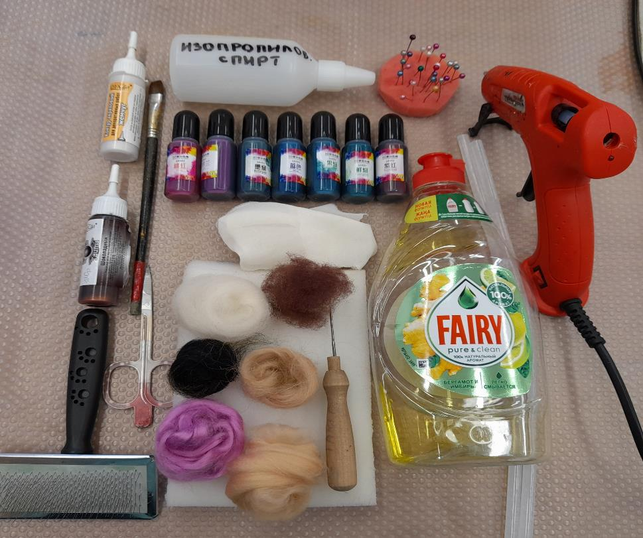
МАТЕРИАЛЫ И ИНСТРУМЕНТЫ: 1. Икеевская и пупырчатая пленка 2. Шерсть разных оттенков, вискоза 3. Шлифмашинка 4. Мыло или фейри 5. Шифон, органза, шелк 6. Ножницы, непроливайка 7. Спиртовые чернила, акриловые краски 8. Разбавитель для чернил 9. Клеевой пистолет, стержни к нему 10. Чески, фломастер, кисти 11. Игла для валяния, губка 12. Различные декоративные элементы 13. Картон, рамки 14.Пряжа, фетр

Slide 6
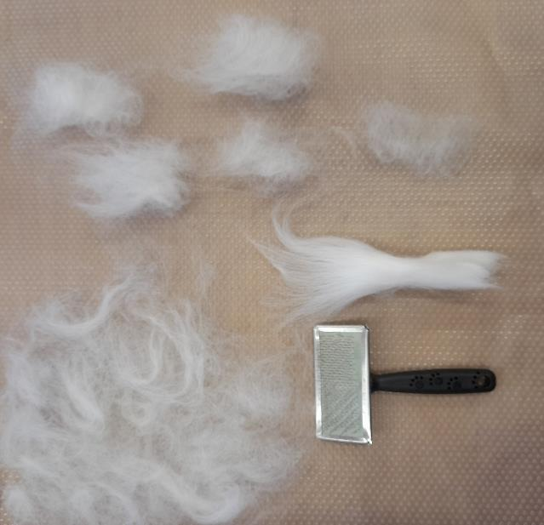
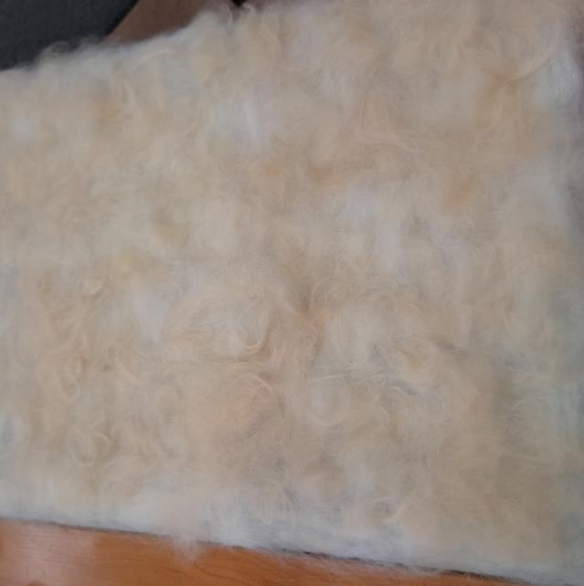
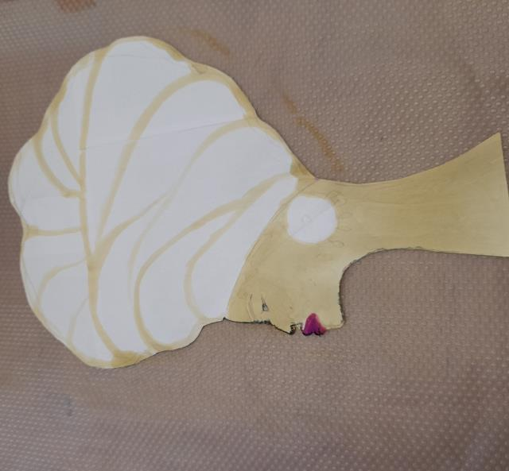
рис.1 рис.2 рис.3 1. Нарисовать эскиз негритянки. 2. При помощи чесок распушить и произвести ортогональную (параллельную) раскладку из шерсти и вискозы. 3. Заготовка.
МЕТОДИЧЕСКАЯ ПОСЛЕДОВАТЕЛЬНОСТЬ ВЫПОЛНЕНИЯ
ТЕХНИКИ «КАЛЕЙДОСКОП»

Slide 7
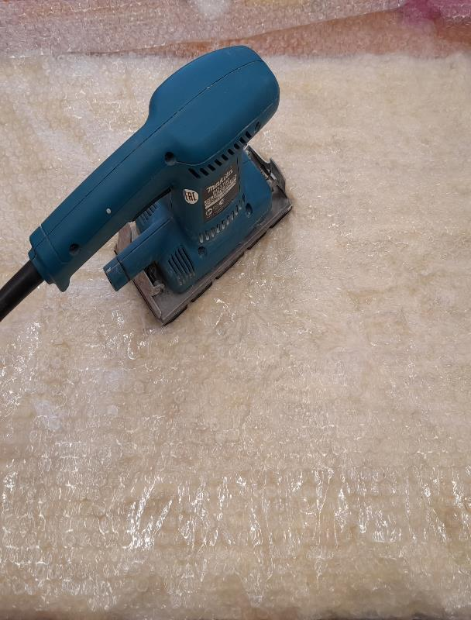
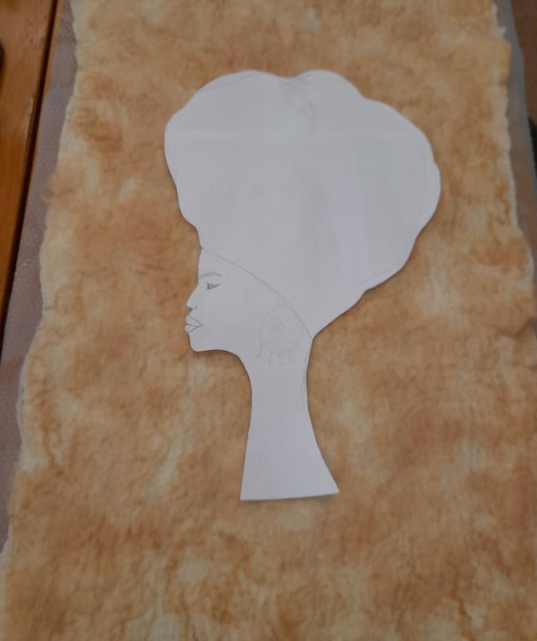
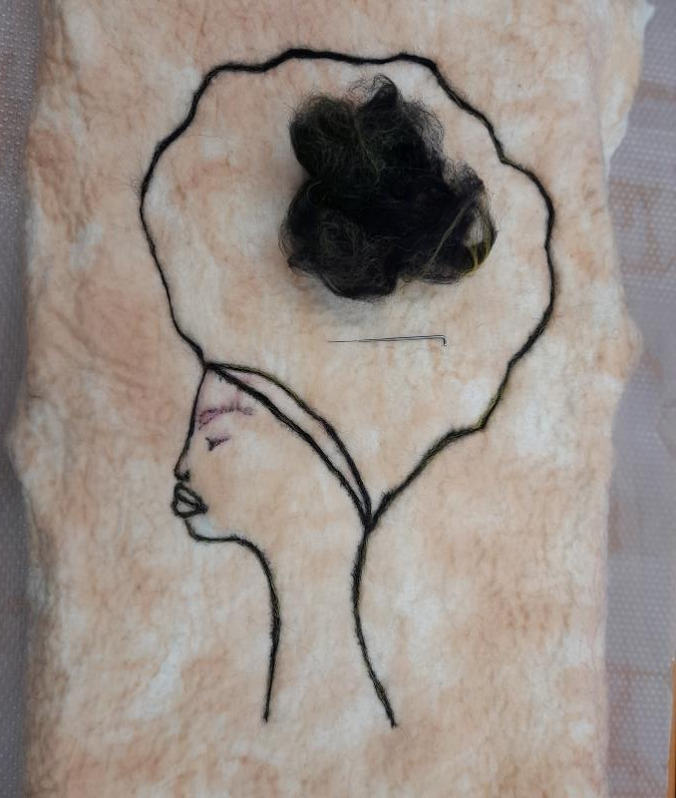
Рис.4 рис.5 рис.6 4. Увалка заготовки при помощи воды, мыла и шлифмашинки (техника «Мокрое валяние»). 5. Перенос эскиза на сухую заготовку из шерсти (фломастером, маркером). 6. На поролоновую губку распределить заготовку, иглой для валяния сделать контур черной шерстью(техника сухого валяния «Фелтинг»).

Slide 8
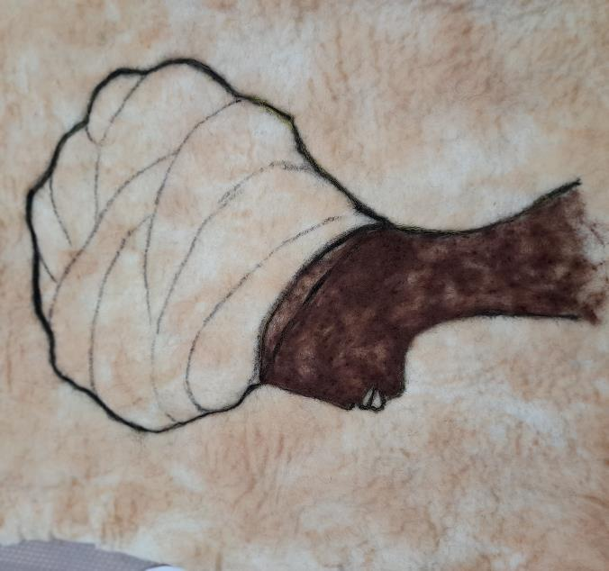
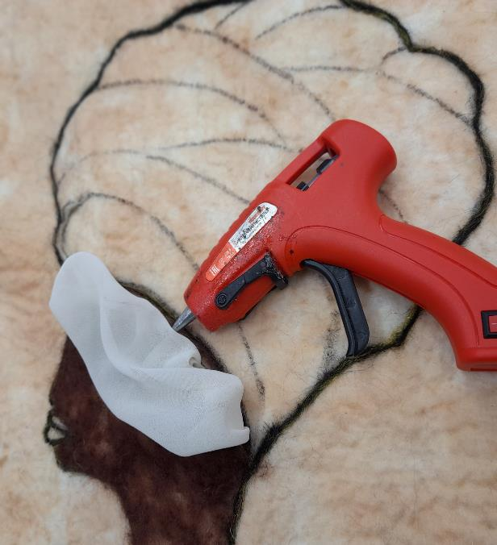
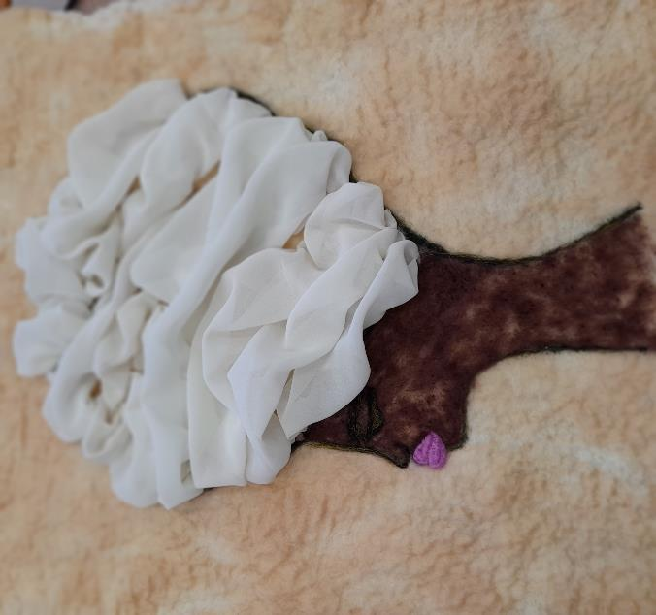
Рис. 7 рис.8 рис. 9 7. Коричневой шестью, иглой для фильцевания заполнить нательные части. 8. Сделать надрезы на головном уборе маникюрными ножницами по намеченным линиям, снизу подложить ткань (в данном случае шифон), вытянуть и сформировать волан нужного объема. Клеевым пистолетом закрепить в некоторых местах ткань и таким образом сделать остальные воланы. 9. Алой шерстью выделить губы (фильцевание).

Slide 9
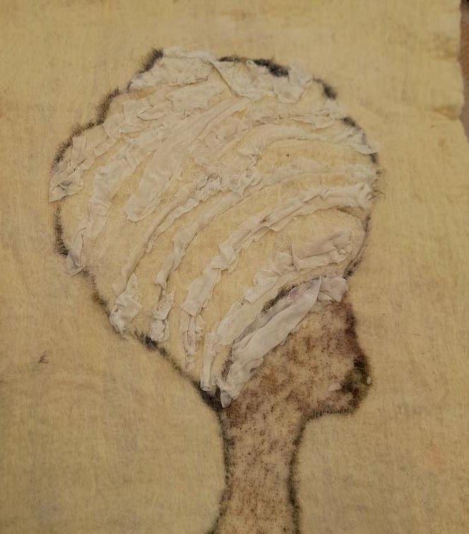
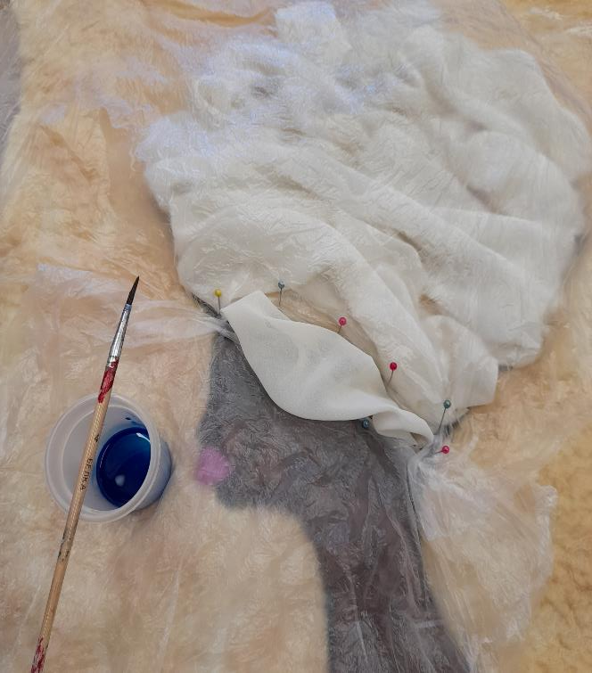
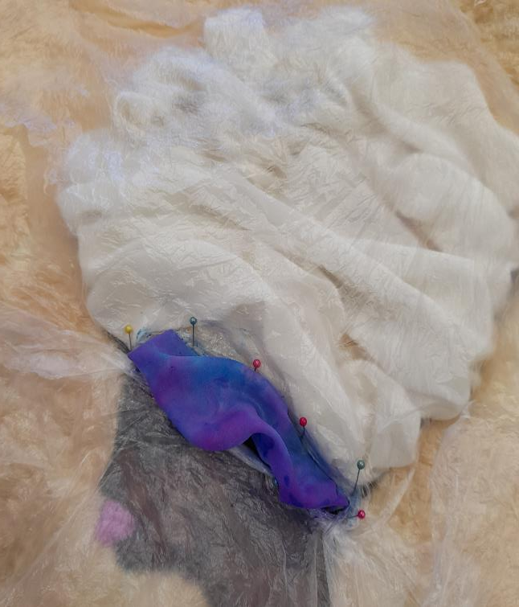
Рис. 10 рис.11 рис. 12 10. Изнаночная сторона изделия. 11. Закрепить пленку булавками, тем самым защищая картину от краски. 12. Окрасить каждый волан спиртовыми чернилами смешанные с разбавителем для краски.

Slide 10
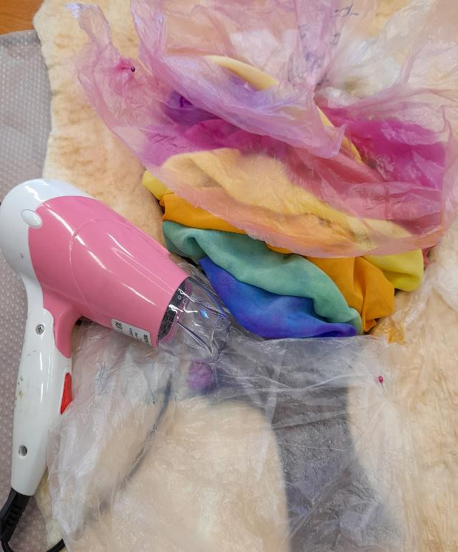
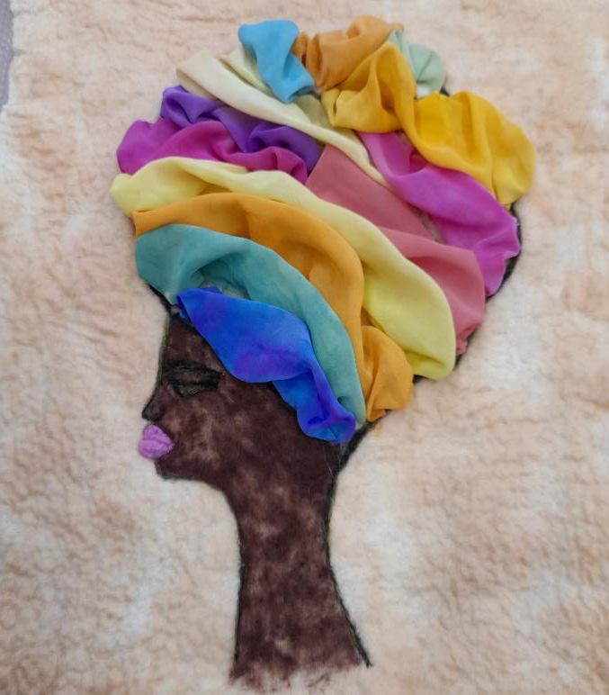
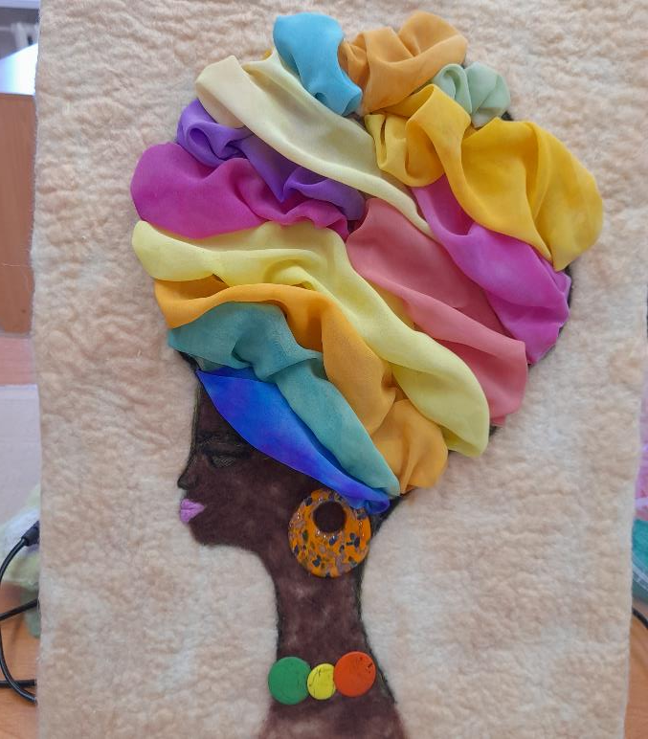
Рис. 13 рис.14 рис. 15 13. Просушка феном каждого волана после окрашивания. 14. Готовый головной убор для негритянки. 15. Декорирование картины (серьги, бусы, брошь), наклеить полотно на подготовленную основу из картона (можно оргалит, ДВП и т.д.). Можно в дальнейшем обновить картину, например: добавить рамочку, украшения на головной убор «Геле» или контурами нарисовать на воланах элементы африканской росписи.

Slide 11
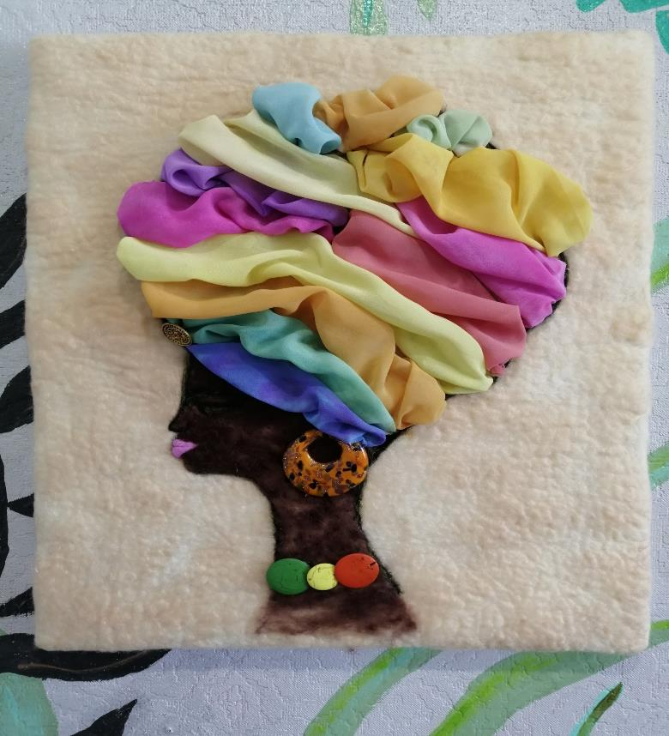
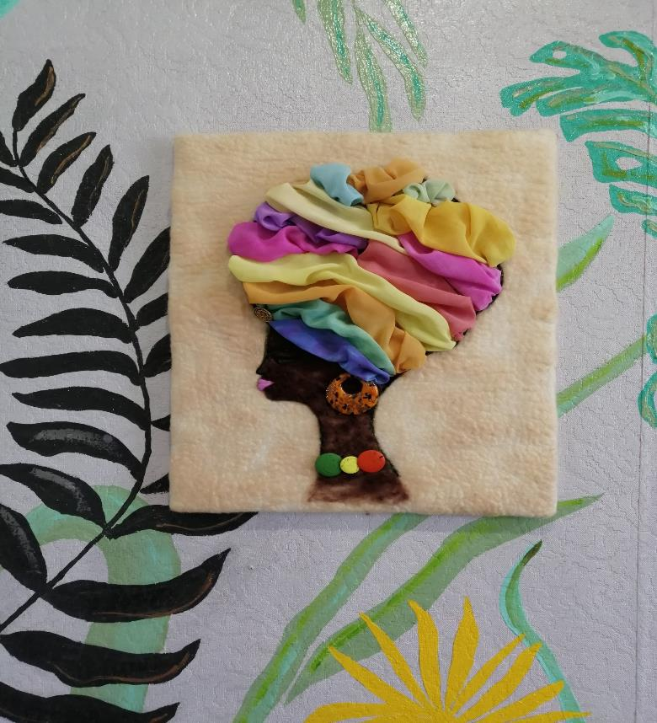
КАРТИНА «НЕГРИТЯНКА» ВЫПОЛНЕННАЯ В ТЕХНИКЕ «КАЛЕЙДОСКОП»!

Slide 12
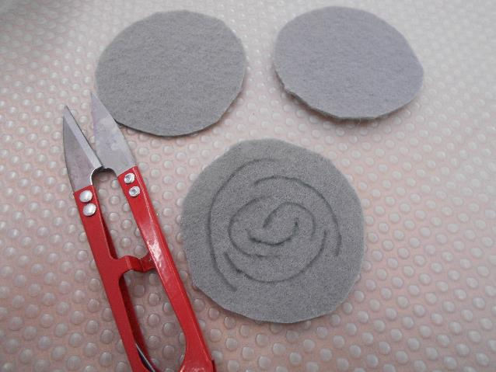
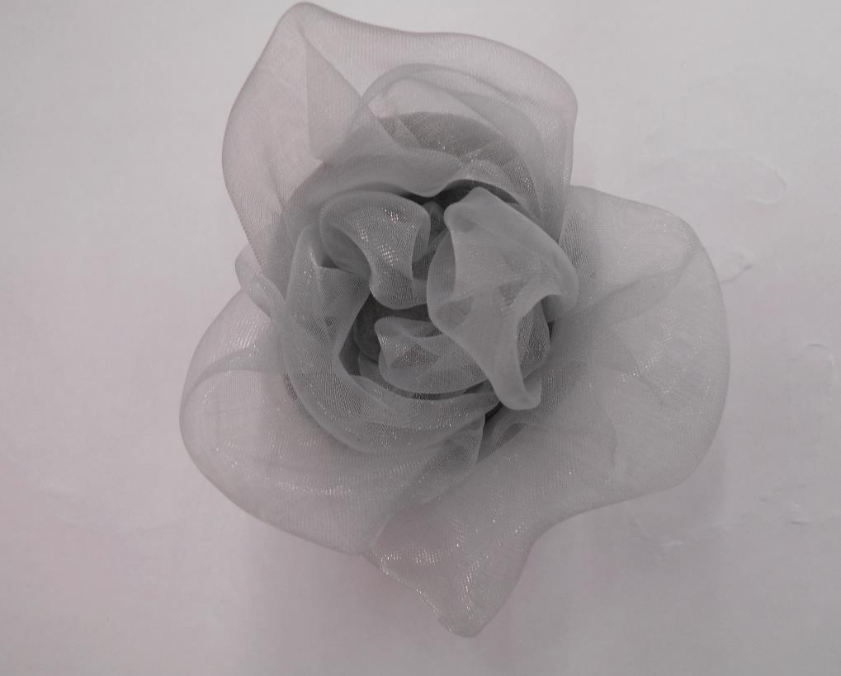
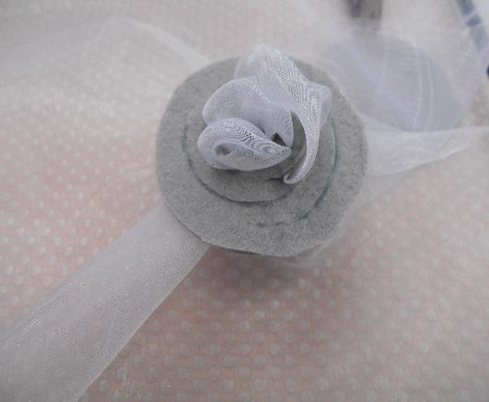
В технике «Калейдоскоп» была сделана Брошь. Основа фетр, ткань органза, застежка для броши. Таким образом можно создавать украшения и детали к одежде, например: на карман платья или пальто. На брошь рекомендую добавить стразы или подвеску из бусинок и т.д.

Slide 13
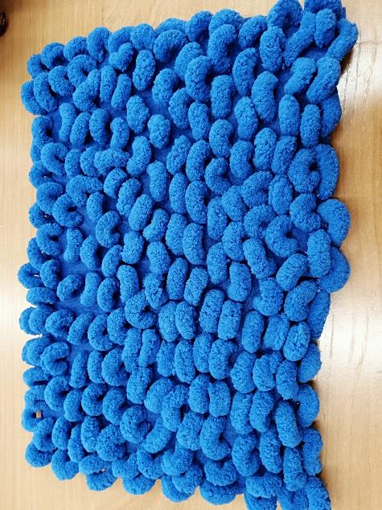
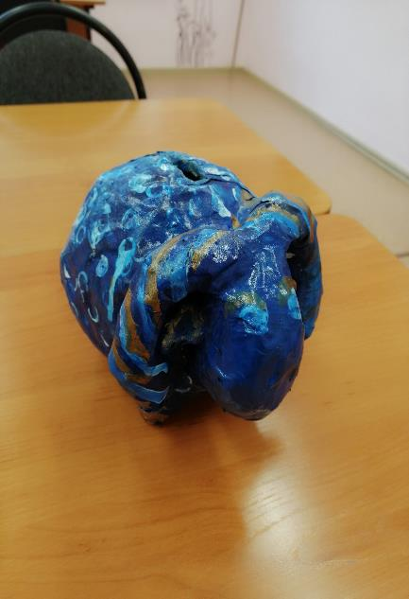
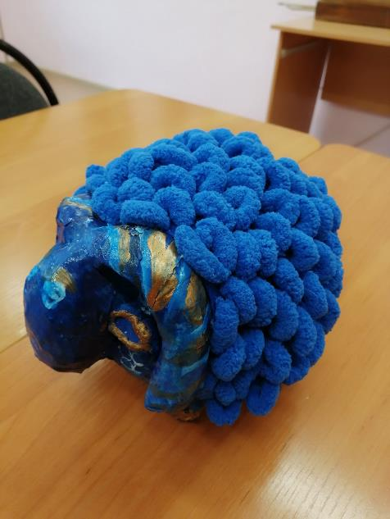
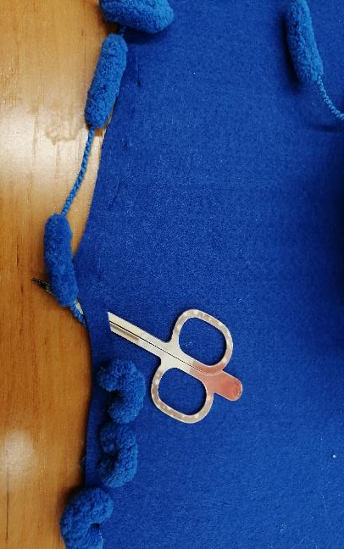
БЫЛО СТАЛО И еще один претендент на обновление! Для копилки «Овен» выполненного из массы папье – маше изготовила шкурку в технике «Калейдоскоп». На основе из фетра сделала надрезы ножницами и протянула буклированную пряжу.

Slide 14
АВТОР НАГЛЯДНОГО УЧЕБНО – МЕТОДИЧЕСКОГО ПОСОБИЯ «КАЛЕЙДОСКОП» Ермилова Светлана Юрьевна педагог дополнительного образования Автономного учреждения дополнительного образования «Центр дополнительного образования детей и молодёжи» Уватского муниципального района. КОНТАКТНАЯ ИНФОРМАЦИЯ Адрес: Тюменская область, п. Туртас, ст. Юность-Комсомольская д.21 Телефон: сотовый:8-904-889-78-09, рабочий: 8(34561) 25-9-71 Е-mail: iermilovas@mail.ru

